Slide 1
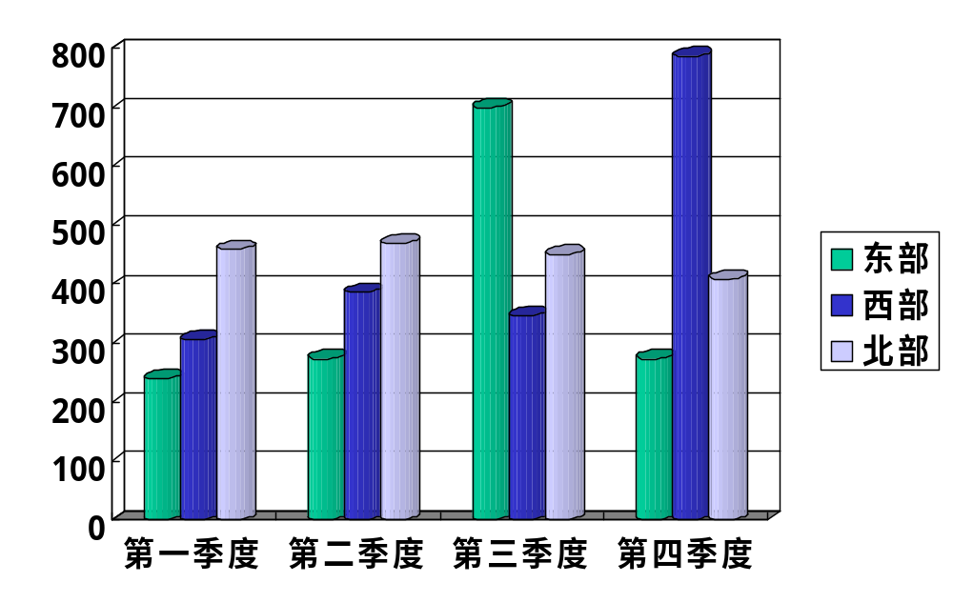
商品销售季度汇总表

Slide 2

员工简历表
姓名：无语
性别：女
生日：1980-07-17
职称：工程师

